Slide 1
Secretaría de Planificación y Programación
de la Presidencia -SEGEPLAN-

Slide 2
Programa de Inversión Pública 2023

Slide 3
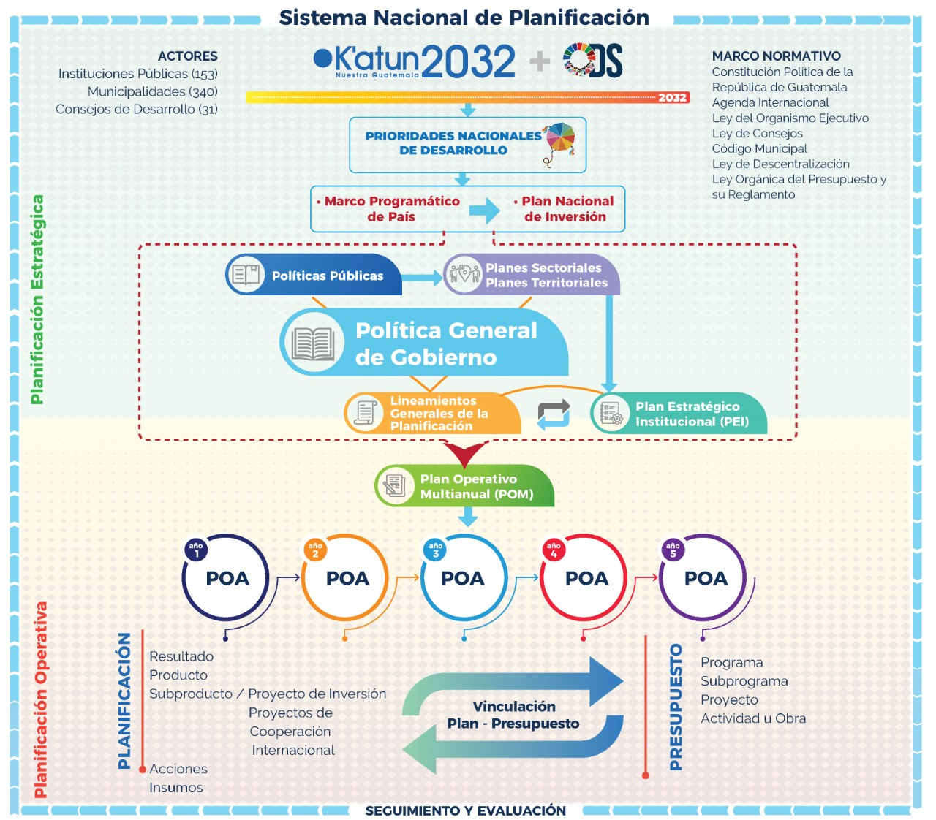

Slide 4
Infraestructura para planificar el año 2023
en el SNIPgt
TIPO DE ENTIDAD | # PROYECTOS | MILLONES DE Q.
MINISTERIOS DE ESTADO | 340 | 9,667.00
EMPRESAS PÚBLICAS | 59 | 644.76
ENTIDADES DESCENTRALIZADAS | 42 | 456.75
ORGANOS DE CONTROL JURIDICO ADMINISTRATIVOS | 21 | 227.29
CONSEJOS DEPARTAMENTALES DE DESARROLLO | 2,607 | 3,392.19
TOTAL | 3,069 | 14,387.99

Slide 5
Numero de Proyectos e inversiones
Para avanzar en cumplimiento a la PGG 2020-2024

Slide 6




Tipo de Proyectos Planificación
Asociados a pilares de la PGG 2020-2024
Economía, Competitividad y Prosperidad
Redes y líneas eléctricas de distribución
Desarrollo Social
Escuelas preprimaria
Gobernabilidad y Seguridad en Desarrollo
Juzgados de paz
Aduanas
Estado Responsable, Transparente y Efectivo
Infraestructura aeroportuaria
Red vial (puentes, carreteras, caminos rurales, etc.)
Centros de capacitación
Centro de Atención Permanente
Escuelas primaria
Instituto básico
Instituto diversificado
Centro de salud
Centro de Atención Materno Infantil
Hospitales
Sistemas de agua potable
Sistemas de aguas pluviales, alcantarillado sanitario
Centro de cumplimiento de condena
Puestos de salud
Subestación PNC
Sistemas de riego
Instalaciones deportivas y recreativas.
Centros de acopio

Slide 7
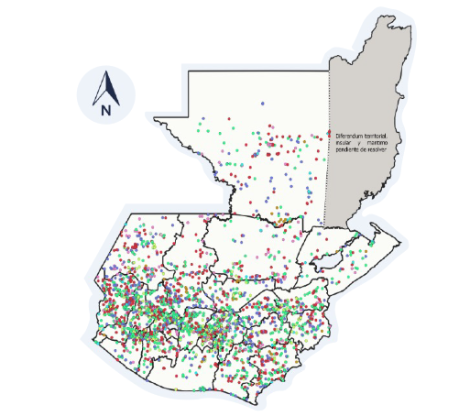
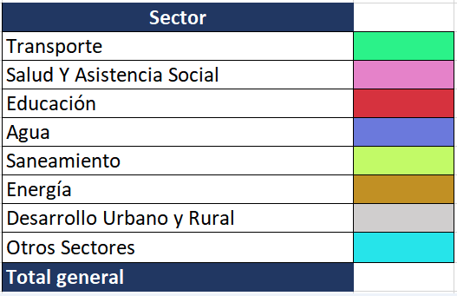
Georeferenciación de proyectos
Planificación para el año 2023
Fuente: SEGEPLAN con información del SINIPl22/07/2022

Slide 8

3,069 proyectos planificación por sector
montoa en millones de Q
64.29%
de proyectos para educación, salud, agua y saneamiento
Fuente: SEGEPLAN con información del SINIP al 22/07/2022

Slide 9
Número de proyectos y montos
Por tipo de entidad
 | # DE PROYECTOS | MILLONES DE Q.
MINISTERIOS DE ESTADO | 340 | 9,667.00
MAGA | 6 | 111.79
MICIVI | 236 | 7,033.58
MICUDE | 23 | 139.05
MIDES | 22 | 134.56
MINEDUC | 8 | 8.57
MEM | 1 | 8.33
MINGOB | 3 | 481.79
MSPAS | 41 | 1,749.32
 | # DE PROYECTOS | MILLONES DE Q.
EMPRESAS PÚBLICAS | 59 | 644.76
EMPRESA PORTUARIA NACIONAL SANTO TOMAS DE CASTILLA | 1 | 11.76
EMPRESA PORTUARIA QUETZAL | 11 | 239.07
INSTITUTO NACIONAL DE ELECTRIFICACION | 47 | 393.93

Slide 10
 | # DE PROYECTOS | MILLONES DE Q.
ENTIDADES DESCENTRALIZADAS | 42 | 456.75
INFOM | 24 | 31.83
INACIF | 1 | 0.15
INTECAP | 10 | 151.00
SAT | 4 | 16.11
IGSS | 3 | 257.67
ÓRGANOS DE CONTROL JURÍDICO ADMINISTRATIVOS | # DE PROYECTOS | MILLONES DE Q.
TOTAL | 21 | 227.29
INSTITUTO DE LA DEFENSA PÚBLICA PENAL | 12 | 98.29
MINISTERIO PÚBLICO | 1 | 98.27
ORGANISMO JUDICIAL | 8 | 30.73

Slide 11
Consejos Departamentales de Desarrollo
número de proyectos y montos por sector
SECTOR | # DE PROYECTOS | MILLONES DE Q. | %
TOTAL | 2,607 | 3,392.19 | 100.00
Educación | 763 | 828.81 | 24.43
Agua | 523 | 827.55 | 24.4
Transporte | 794 | 729.73 | 21.51
Saneamiento | 318 | 658.59 | 19.41
Sqluf y Asistencia Social | 171 | 277.71 | 8.19
Agropecuario | 11 | 26.65 | 0.79
Otras Funciones | 27 | 43.14 | 1.27

Slide 12
